Slide 1

MATERIAŁY DYDAKTYCZNE
ERASOR 2.0
Oszacowanie ryzyka recydywy seksualnej nastolatków
Worling i Curwen: osąd ustrukturyzowany z „datą ważności”
Poznań 2026

Slide 2
WPROWADZENIE
Ocena z datą ważności
Nastolatek potrafi być inną osobą co pół roku — i na tym założeniu zbudowano ERASOR.
Magazyn Payload — materiały dydaktyczne
2

Slide 3
ZAKRES
Czym jest ERASOR i dla kogo
• Worling i Curwen, program SAFE-T (Ontario): ryzyko ponownej napaści seksualnej u osób 12–18 lat, które już takiej się dopuściły.
• Zakres zakreślony ostro i uczciwie: nie do przestępczości nieseksualnej (YLS/CMI), nie do dorosłych (Static-99), nie do dzieci <12 lat.
• Wyrósł z KLINIKI, nie z katedry — długo działającego programu leczenia nieletnich sprawców i ofiar.
• Definicje pisane językiem klinicysty, z przykładami zachowań; kodowanie: obecny / częściowo–prawdopodobnie / nieobecny / nie wiadomo.
Magazyn Payload — materiały dydaktyczne
3

Slide 4
DLACZEGO WYBRANO TRZECIĄ
Trzy szkoły przewidywania
Nieustrukturyzowany osąd kliniczny
Metoda aktuarialna
elastyczny, ale zawodny — dwóch ekspertów z tych samych danych wyciąga przeciwne wnioski.
wysoka zgodność, testowalne algorytmy — ale nie pomieści wszystkich czynników, pozycje statyczne bezużyteczne dla terapii, „raz wysokie — zawsze wysokie”.
Empirycznie ukierunkowany osąd
Kontekst historyczny
stała lista czynników z badań, BEZ sztywnego sumowania — wybór ERASOR (wzór: SVR-20).
w chwili powstania nie było ŻADNYCH danych potwierdzających trafność jakiejkolwiek skali aktuarialnej dla nieletnich.
Magazyn Payload — materiały dydaktyczne
4

Slide 5
STRUKTURA
Pięć kategorii, 25 czynników
1
Zainteresowania, postawy i zachowania seksualne (4)
4
Rodzina i środowisko (4)
2
Historia napaści seksualnych (9) — jedyna kategoria STATYCZNA
5
Terapia (2)
3
Funkcjonowanie psychospołeczne (6)
!
Czynniki dynamiczne ocenia się za OSTATNIE 6 MIESIĘCY
Pojedynczy czynnik krytyczny (np. deklarowany zamiar) może sam uzasadnić ryzyko wysokie.
Magazyn Payload — materiały dydaktyczne
5

Slide 6
DWIE WARSTWY UZASADNIENIA
Skąd „data ważności” oceny
Warstwa rozwojowa
Warstwa naukowa
• Nastolatek zmienia się społecznie, fizycznie, rodzinnie i seksualnie szybciej niż jakakolwiek inna populacja w kryminologii.
• Ocenę powtarza się co najwyżej co 6 miesięcy — a częściej, gdy zmienia się którykolwiek czynnik.
• Badania, na których oparto czynniki, obejmowały katamnezy najczęściej ≤3 lat, żadne nie przekroczyło średnio 6 lat.
• Prognoza poza horyzontem danych źródłowych byłaby zgadywaniem — więc podręcznik jej zabrania.
Magazyn Payload — materiały dydaktyczne
6

Slide 7
RZETELNOŚĆ I TRAFNOŚĆ
Co mówią badania
• Walidacja Worlinga (2004, 136 przypadków): zgodność oceny ogólnej ICC = 0,92; większość czynników >0,60.
• Cztery czynniki (m.in. wielokrotna napaść na tę samą ofiarę, użycie broni) słabo korelowały z całością — w praktyce ważą mniej.
• ERASOR różnicował nastolatków z wcześniejszymi sankcjami od pierwszorazowych.
• Trafność predykcyjna umiarkowana — porównywalna z J-SOAP-II i JSORRAT-II, bez wyraźnego zwycięzcy.
Magazyn Payload — materiały dydaktyczne
7

Slide 8
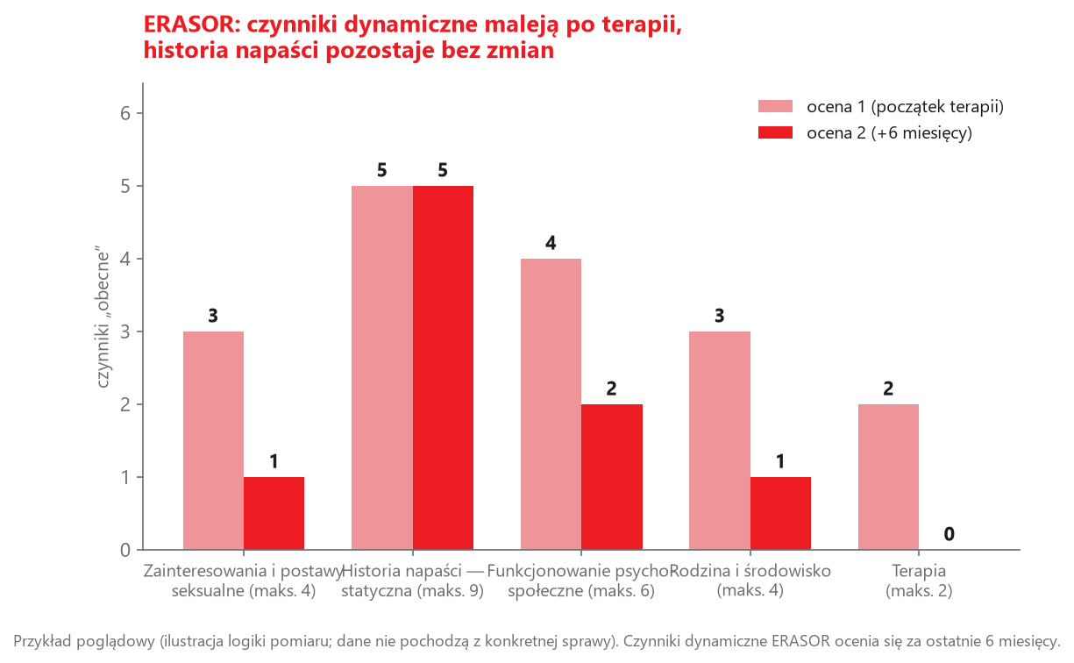
POMIAR CO 6 MIESIĘCY
ERASOR mierzy zmianę
Czynniki dynamiczne maleją po skutecznej terapii; historia napaści pozostaje bez zmian. Przykład poglądowy.
Magazyn Payload — materiały dydaktyczne
8

Slide 9
WARSZTAT OCENIAJĄCEGO
Jak komunikować wynik — sześć reguł
• Poinformuj o naukowych OGRANICZENIACH prognozy — ocena ogólna to opinia kliniczna, nie wynik testu.
• Zaznacz, że ocena jest OGRANICZONA W CZASIE i wymaga powtórzenia.
• Uzasadnij ocenę KONKRETNYMI czynnikami — „wysokie ryzyko” bez wskazania dlaczego jest bezużyteczne.
• Bądź tak KONKRETNY, jak pozwalają dane; jeśli danych brak — nie zgaduj.
• Wymień okoliczności ZAOSTRZAJĄCE (sygnały ostrzegawcze) i strategie ZARZĄDZANIA ryzykiem.
Magazyn Payload — materiały dydaktyczne
9

Slide 10
OCENA, NIE ETYKIETA
Definicja rzetelności
Wynik ma sterować intensywnością terapii i nadzoru „na dziś”, a od następnego pomiaru — być nieaktualny. W pracy z nastolatkami to nie słabość, lecz definicja rzetelności.
Magazyn Payload — materiały dydaktyczne
10

Slide 11
KRYTYCZNE SPOJRZENIE
Ograniczenia i warsztat
• Empirycznie ukierunkowany osąd, NIE algorytm — ryzyko ogólne to opinia kliniczna wsparta wytycznymi.
• Wymaga kompetencji podwójnych: w ocenie adolescentów i rodzin oraz w problematyce agresji seksualnej.
• Dane z wielu metod (wywiad, testy, obserwacja, akta) i źródeł (sprawca, ofiara, policja, rodzina, szkoła).
• Kategoria „nie wiadomo” jest pełnoprawną odpowiedzią — i listą zadań na kolejne tygodnie.
Magazyn Payload — materiały dydaktyczne
11

Slide 12
MIEJSCE W ZESTAWIE METODYK
Kiedy które narzędzie — mapa wyboru
Sytuacja | Narzędzie | Dlaczego
Pełna ocena kliniczno-śledcza nastolatka | ERASOR | 25 czynników, osąd, pomiar co 6 mies.
Profil terapeutyczny i proporcje ryzyka | J-SOAP-II | skale statyczne i dynamiczne
Szybka kotwica z akt urzędowych | JSORRAT-II | 12 pozycji aktuarialnych
Dorosły sprawca seksualny | Static-99R + STABLE/ACUTE | narzędzia dla populacji 18+
Nastolatek — sygnały radykalizacji | VAF / IR46 | inna kategoria zagrożeń
Magazyn Payload — materiały dydaktyczne
12

Slide 13
DO DALSZEJ LEKTURY
Materiały źródłowe
• Worling, J. R., Curwen, T. (2001). The ERASOR 2.0. SAFE-T Program.
• Worling, J. R. (2004). The ERASOR: preliminary psychometric data. Sexual Abuse, 16(3).
• Boer, D. P., i wsp. (1997). Sexual Violence Risk-20 (SVR-20) — pierwowzór metodologii.
• Hanson, R. K., Bussière, M. T. (1998). Predicting relapse: a meta-analysis of sexual offender recidivism studies. JCCP.
Magazyn Payload — materiały dydaktyczne
13

